Slide 1
4.4 Chemical Features of Wine
Q1) 와인의 화학적 특성
[Table 4.13 (Chapter 04 코드)]은 (정규화되지 않은) 와인의 화학적 특성을 나타내는 변수에 대한 PCA 결과를 나타내며, 각 케이스는 서로 다른 와인이 된다. (원본 데이터: ‘Wine.csv’)
‘Proportion of Variance’라고 적힌 행과 원본 데이터를 살펴보고, 첫번째 주성분(PC1)의 분산이 다른 열의 분산보다 더 큰 이유는 무엇인지 설명하시오.
[Table 4.12]의 코드를 참조하여 위 데이터를 정규화(표준화) 후 [Table 4.13]의 결과 형식대로(PCS Summary, PCS Component) 결과를 출력하시오.
[Table 4.13]의 결과와 b)의 결과를 비교하여 데이터 정규화(표준화)에 대한 의견을 쓰시오.

Slide 2
4.4 Chemical Features of Wine
[Solution] 1) 와인의 화학적 특성
a) 전체 성분 중 주성분(PC1)의 기여율이 가장 크다. 데이터의 분산을 가장 많이 설명한다는 의미.

Slide 3
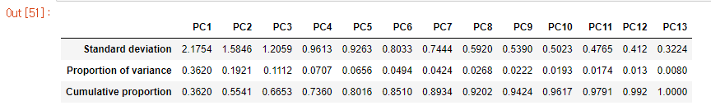
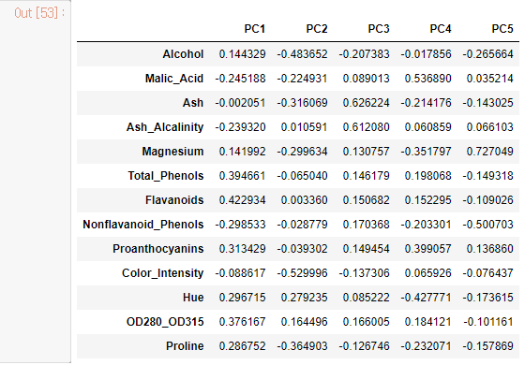
4.4 Chemical Features of Wine
[Solution] 1) 와인의 화학적 특성
b) 정규화 후 데이터

Slide 4
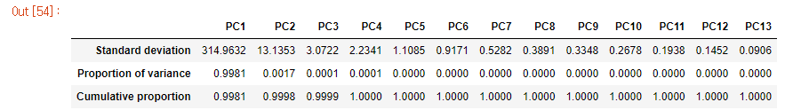
4.4 Chemical Features of Wine
[Solution] 1) 와인의 화학적 특성
c) 표준화 이전의 표를 보면 PC1만으로도 99% 이상을 설명하는 것으로 나타났다.
그러나 표준화 이후의 데이터를 보면 PC5까지 사용해야 80%의 데이터를 설명할 수 있다.
표준화 이전의 데이터는 PC1가 너무 과도한 비율을 차지하고 있기에 정확한 분석이 어렵다고 보인다.

Slide 5
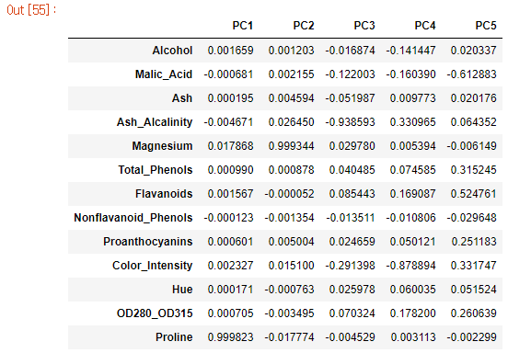
4.4 Chemical Features of Wine
[Solution] 1) 와인의 화학적 특성
표준화 이전에는 1차 주성분에 가장 크게 기여하는 변수는 Proline였고 2차 주성분에 크게 기여하는 변수는 Magnesuim 표준화 이후 1차 주성분에 가장 크게 기여하는 변수가 flavanoids이고 2차 주성분에 기여한 변수가 Hue로 분석되었다.
표준화 이전에는 단순히 수치가 큰 성분이 크게 기여하는 변수로 결정되었고 색상을 뜻하는 Hue나 color_intensity 또는 비율로 나타내는 alcohol 등의 변수는 단위도 다르고 정확한 비교가 불가능하다고 보여진다. 그러나 표준화 이후 주성분에 실제로 기여하는 변수를 정확히 분석할 수 있었다.
변수의 측정단위가 다르거나 변동성을 비교하는 방법이 불분명 할 때는 표준화를 실시하고 PCA를 하는 것이 바람직해보인다.

Slide 6
5.5 Predicting Fraudulent Claims
Q2) 부정청구 예측
부정청구를 예측하기 위한 모델을 개발하기 위해서 대규모의 보험 레코드들이 조사되었다. 과거 데이터베이스의 청구 중에서 1%는 사기라고 판정되었다. 매우 낮은 응답률을 고려하여 균형 잡힌 샘플을 제공하기 위해 확대 샘플링(사기: 50% / 비사기: 50%)이 사용되었다. 이 샘플(n=800)을 모델에 적용한 결과, 310개의 사기(fraud)와 270개의 비사기(nonfraud)를 올바르게 분류하였다. 반면에 90개의 사기를 놓쳤고, 130개의 레코드를 사기라고 잘못 분류하였다.
위의 정보대로 확대 샘플링된 데이터에 대한 Confusion Matrix를 작성하시오. (엑셀 활용 추천)
확대 샘플링 효과를 되돌린 조정된 Confusion Matrix를 작성하시오. (엑셀 활용 추천)
새로운 레코드의 경우, 몇 퍼센트가 사기로 분류되리라 예상하는가?

Slide 7
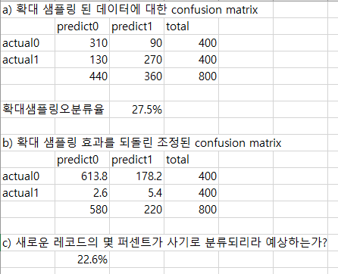
5.5 Predicting Fraudulent Claims
[Solution] 2) 부정청구 예측

